Slide 1
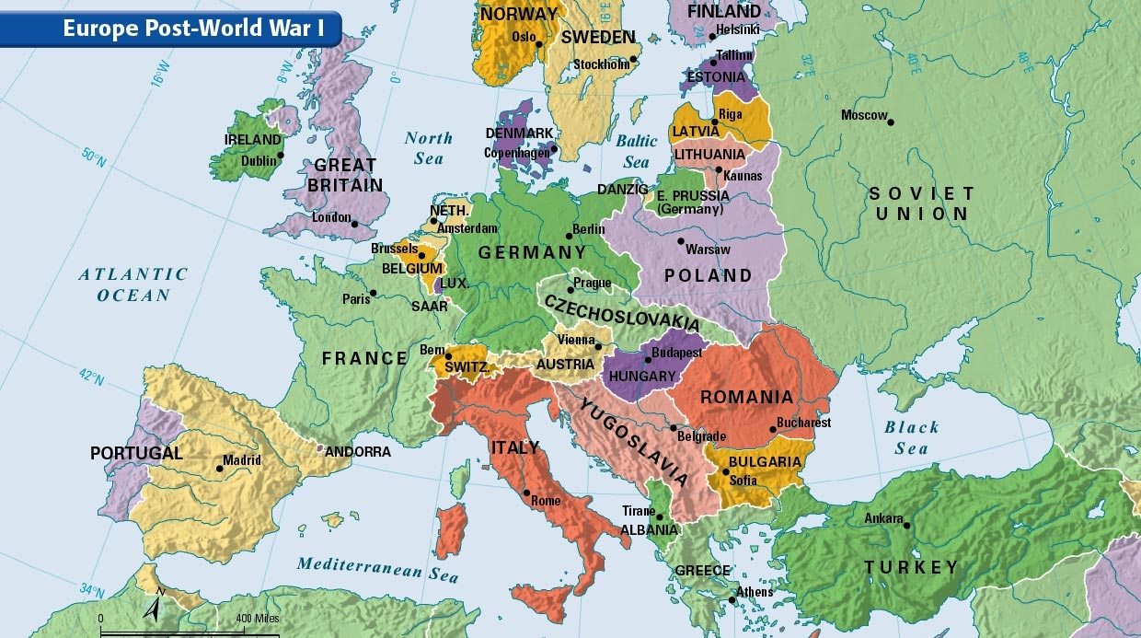
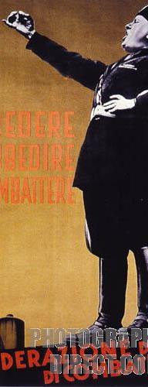

3. Democratie maakt plaats voor het Fascisme
1

Slide 2
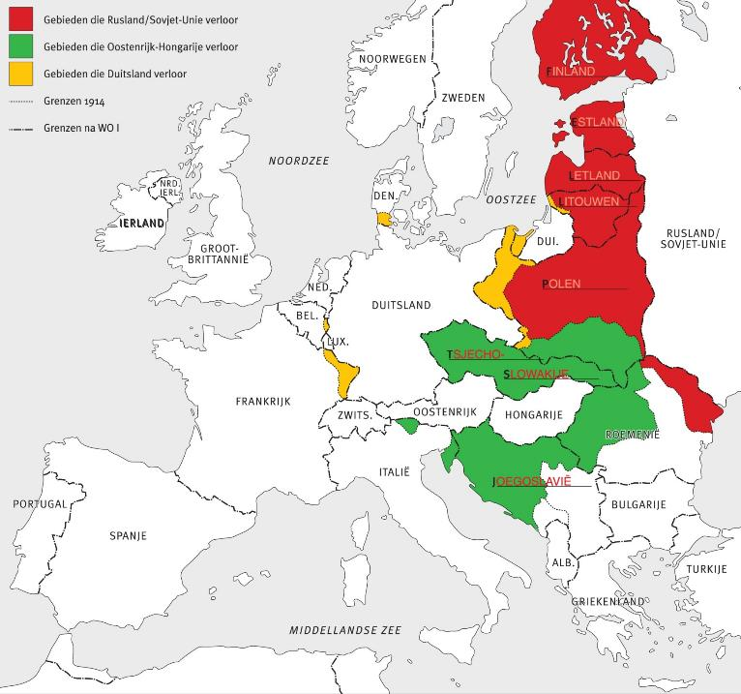
2

Slide 3
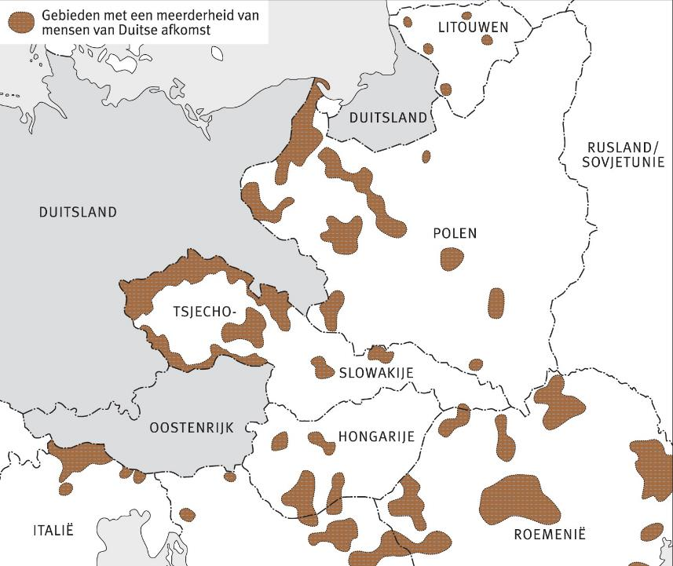
3

Slide 4
3. Democratie maakt plaats voor het Fascisme
4

Slide 5
Na de Eerste Wereldoorlog komen er in Europa extreme ideologieën op.
Veel van die ideologieën hebben het idee dat je de wereld precies zo kan maken als jij het wil.
Vooral in landen die niet tevreden waren over de afloop van de Eerste Wereldoorlog wordt dit idee populair.
5

Slide 6
Drie onderwerpen uit hfst 1:
Opkomst fascisme in Italië
Duitsland na de Eerste Wereldoorlog
Opkomst Nationaal-Socialisme
Periode:
1918 tot 1938
Interbellum: tijd tussen de twee wereldoorlog.
6

Slide 7
3.1 Opkomst fascisme in Italië
Italië bij de winnaars van WOI
Maar, weinig winst gehaald
Veel Italianen waren teleurgesteld in het parlement
7

Slide 8
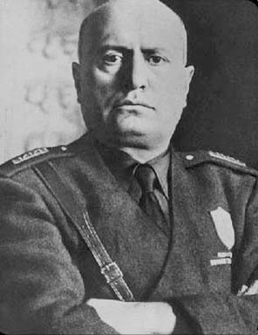
Bennito Mussolini
1919: richt knokploegen op
Fasci di combattimento
(strijdgroepen)
Bijnaam: fascisten.
Groeien uit tot politieke partij.
1922: Mussolini Minister-President.
Schaft vervolgens democratie af.
8

Slide 9

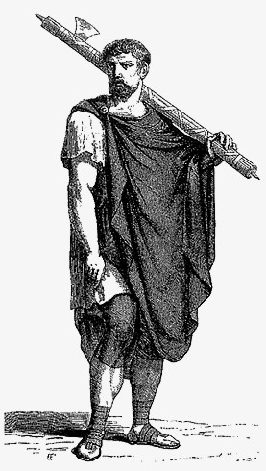
Fasci
9

Slide 10
Kenmerken Fascisme
Tegenideologie
Nationalisme
Ongelijkheid
Leidersbeginsel
Totalitair
Gevoel en emotie
Geweldsverheerlijking
Ondergeschikte rol vrouw
10

Slide 11
Kenmerken Fascisme
Tegenideologie
Laten zien wat ze denken door de nadruk te leggen op waar ze tegen zijn.
Tegen communisten en socialisten.
Tegen democratie
Tegen vrijheid van meningsuiting
Tegen vreemde culturen
11

Slide 12
Nationalisme
Trots zijn op eigen land en volk
Ongelijkheid
Fascisten geloven niet dat iedereen gelijk is. Sommige mensen zijn beter dan de ander.
Leidersbeginsel
Op verschillende niveaus heb je sterke leiders nodig. In een land moet één iemand de leider zijn. (Mussolini zelf)
12

Slide 13
Totalitair
De staat moet een totale controle over de burgers hebben.
Gevoel en emotie
Niet alles is wetenschappelijk, fascisten laten zich liever leiden door gevoel. (bijv. het gevoel dat zij beter zijn dan anderen)
Geweldsverheerlijking
Geen woorden maar daden. Geweld en oorlog zijn goed, hierdoor blijven de sterkste over
13

Slide 14
Vrouwen ondergeschikt
Vrouwen zijn vooral moeder. Hebben geen functie in de samenleving. Zij zijn zwakker dan mannen.
14

Slide 15
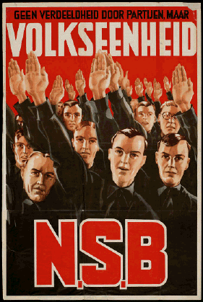
In Nederland:
NSB: Nationaal-Socialistische Beweging
Ontwikkeling ledental NSB
1 januari 1933 | 900
1 januari 1934 | 21.000
1 januari 1935 | 33.000
1 januari 1936 | 52.000
1 januari 1937 | 48.000
1 januari 1938 | 39.000
1 januari 1939 | 37.000
1 januari 1940 | 32.000
maart 1940 | 33.342
31 oktober 1941 | 90.788
31 maart 1943 | 99.353
30 september 1943 | 101.314
15

Slide 16
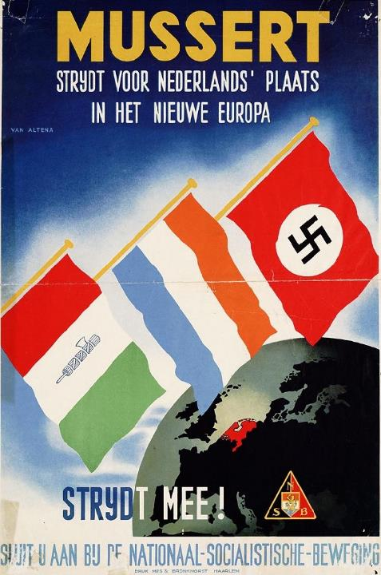
16

Slide 17
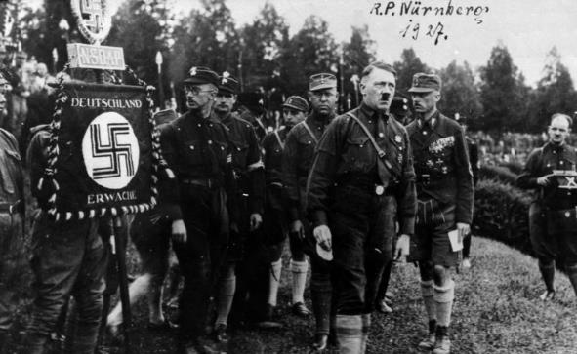
Duitsland een ander soort Fascisme:
Nationaal-Socialisme: veel van dezelfde kenmerken als Fascisme, maar ook aparte kenmerken.
Raszuiverheid
Levensruimte
17

Slide 18
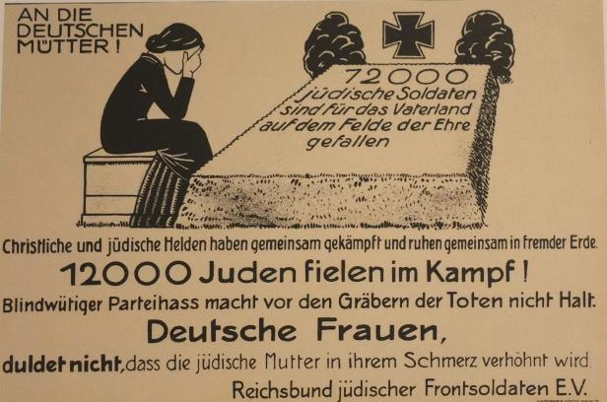
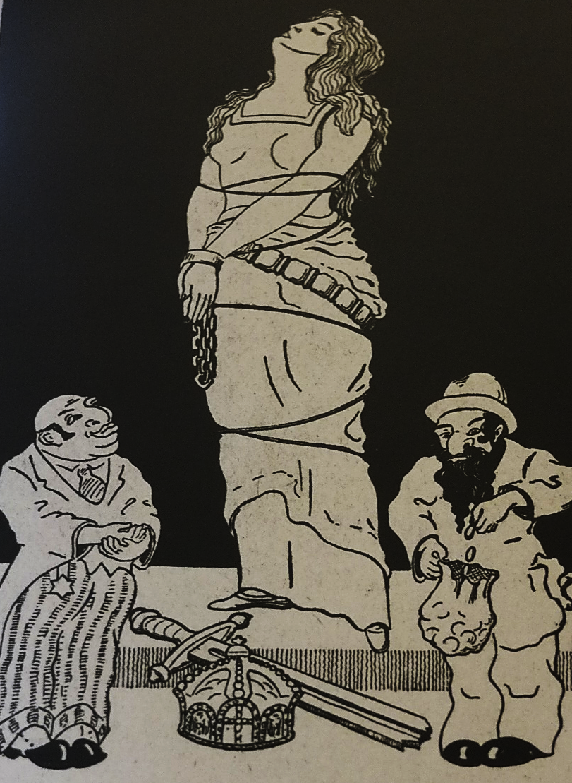
Raszuiverheid
Antisemitisme: Jodenhaat.
Joden krijgen de schuld voor verlies WO I
Levensruimte
18

Slide 19
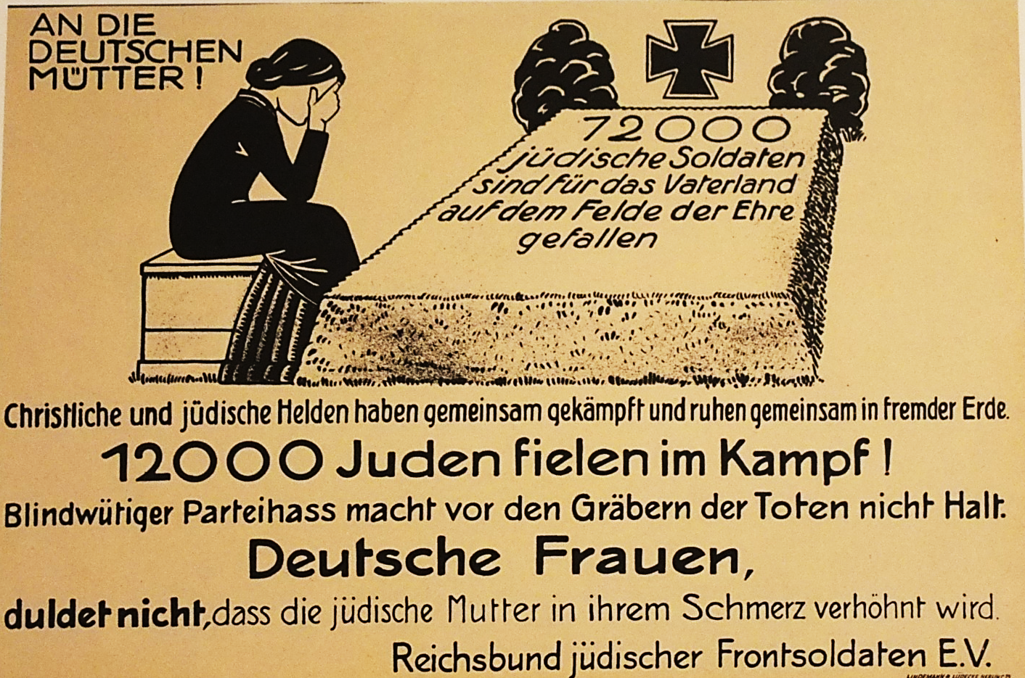
19

Slide 20
Levensruimte
Alleen een levensruimte van voldoende afmetingen kan een volk zijn vrijheid van bestaan waarborgen.
Zodoende zal het Duitse volk alleen maar een toekomst kunnen hebben, wanneer het een positie als wereldmacht inneemt.
Wij zijn zelf daarvan nog getuige geweest, want de reuzenstrijd der volkeren in de jaren 1914-1918 was niets anders dan de strijd van het Duitse volk om zijn bestaan op aarde.
Alleen een levensruimte van voldoende afmetingen kan een volk zijn vrijheid van bestaan waarborgen.
Zodoende zal het Duitse volk alleen maar een toekomst kunnen hebben, wanneer het een positie als wereldmacht inneemt.
Wij zijn zelf daarvan nog getuige geweest, want de reuzenstrijd der volkeren in de jaren 1914-1918 was niets anders dan de strijd van het Duitse volk om zijn bestaan op aarde.
Adolf Hitler – Mein Kampf
20

Slide 21
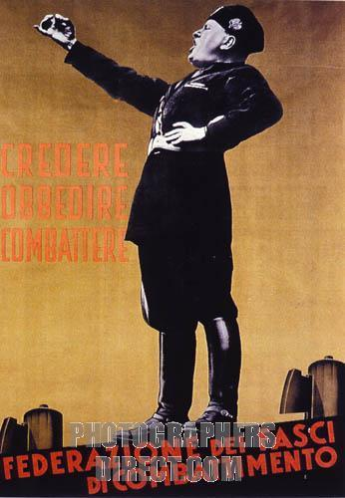
21

Slide 22
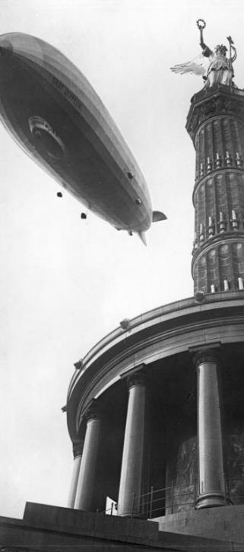
Duitsland na de Eerste Wereldoorlog.
22

Slide 23
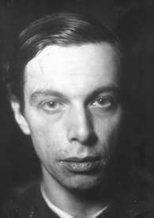
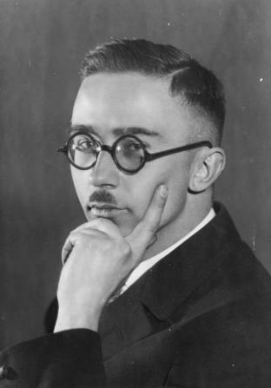
Heinrich Himmler
1900 - 1945
Ernst Ludwig Kirchner
1880 - 1938
23

Slide 24
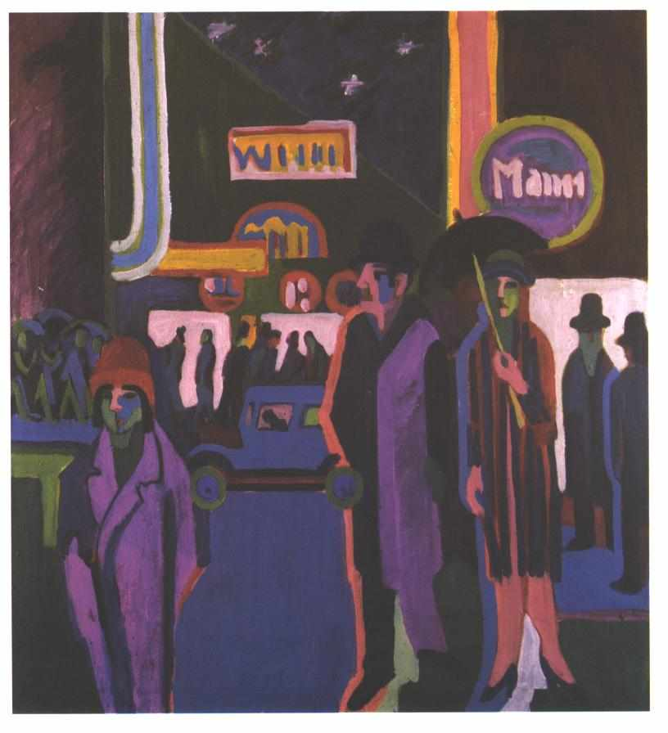
Straßenszene bei Nacht
Ernst Ludwig Kirchner
24

Slide 25
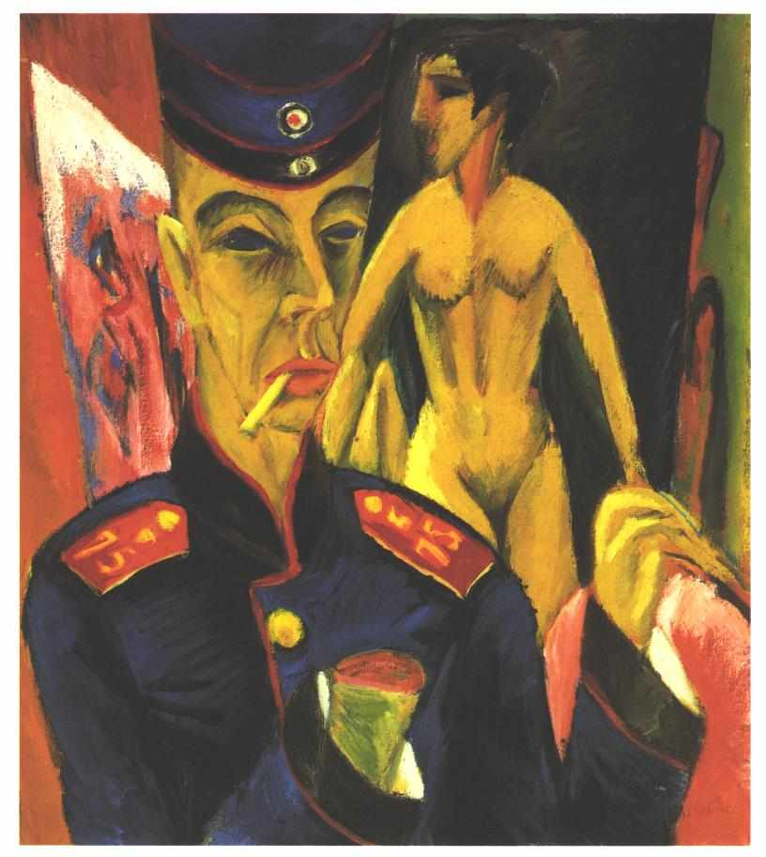
Selbstbildnis als Soldat
(1915)
Ernst Ludwig Kirchner
25

Slide 26
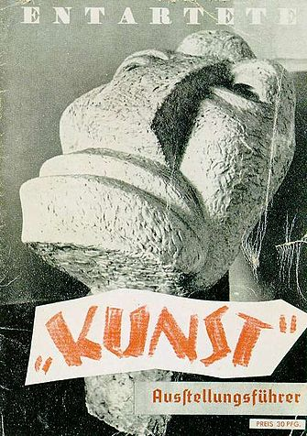
26

Slide 27
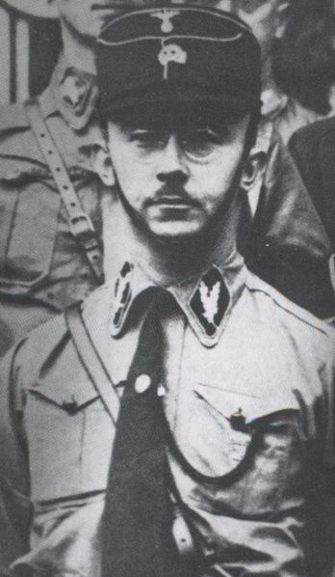
Heinrich Himmler
Reservist in 1918
Lid NSDAP in 1923
Lid van SS in 1925
In 1929, Reichsführer-SS
27

Slide 28
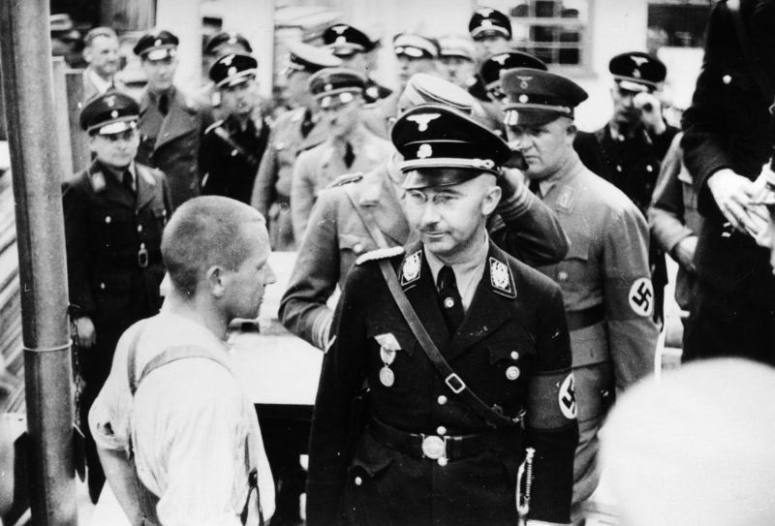
Himmler in Dachau
1936
28

Slide 29
Ik heb het natuurlijk over de vernietiging van het Joodse volk, Iets wat makkelijk is gezegd, het staat overal in ons partij-programma: het jodendom moet vernietigd worden, maar als het er op aankomt zeggen alle Duitsers: ‘De Joden zijn varkens, maar deze hier niet, en mijn buurman is ook een goede Jood’.
Gelukkig hebben we de kracht gehad om door te zetten, en dit was zwaar. De meeste van jullie weten wat het is om honderd lijken te zien, maar 500 of 1000, je hebt kracht nodig om zoiets te zien en een fatsoenlijk mens te blijven.
Deze vernietiging heeft veel kracht gekost maar het is ons gelukt, en maar goed ook. Stel je voor hoe duitsland ervoor had gestaan als de Joden ons nog dagelijks terroriseerde, dan hadden we op hetzelfde punt gestaan als in 1917.
Himmler
29

Slide 30
Twee verschillende generaties Duitsers die verschillend reageren op WO I en de opkomst van Hitler.
De generatie van Himmler is bepalend voor het verloop van de geschiedenis
,
30

Slide 31
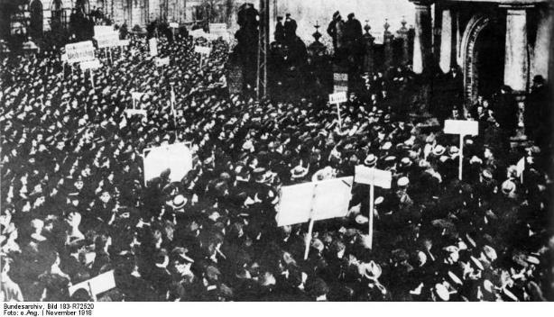
1917: oorlog verloopt slecht. Demonstraties en opstanden.
Communisten zijn uit op een machtsovername.
Duitse regering in samenwerking met socialisten voorkomen dit: Het keizerrijk houdt op met bestaan. Duitsland wordt een republiek.
31

Slide 32
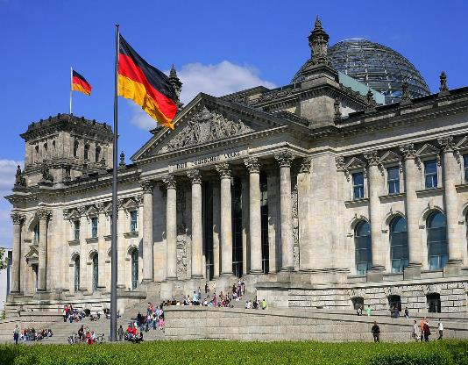
Duitse keizer vlucht naar NL
Duitse overgave in 1918
Communisten in Duitsland verslagen.
Duitsland wordt parlementaire democratie
Duits parlement = Rijksdag
32

Slide 33
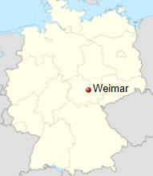
Teveel onrust in Berlijn: het nieuwe parlement komt bij elkaar in plaatsje Weimar.
Weimar Republiek.
Regering bestaat uit een coalitie (samenwerking) van: socialisten, katholieken en liberalen.
33

Slide 34
Veel Duitsers zijn ontevreden over de Weimar Republiek.
In veel steden is het onrustig:
Knokploegen van extreem links en rechts bevechten elkaar
Politici worden vermoord
Aanslagen op politiek en media
In 1919 komt daar het Verdrag van Versailles bij.
Communisten Nationaal-Socialisten
34

Slide 35
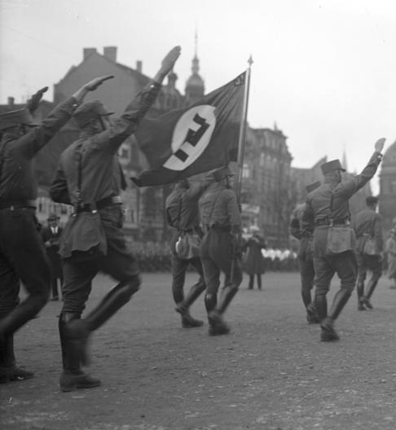
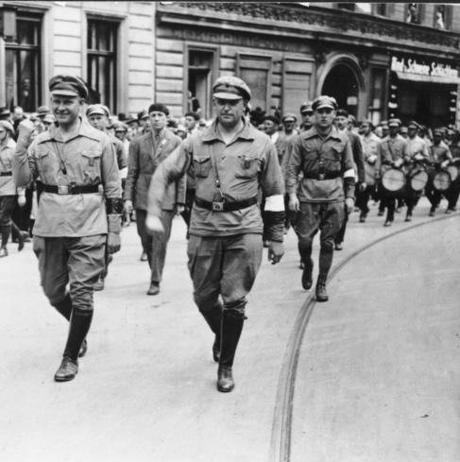
35

Slide 36
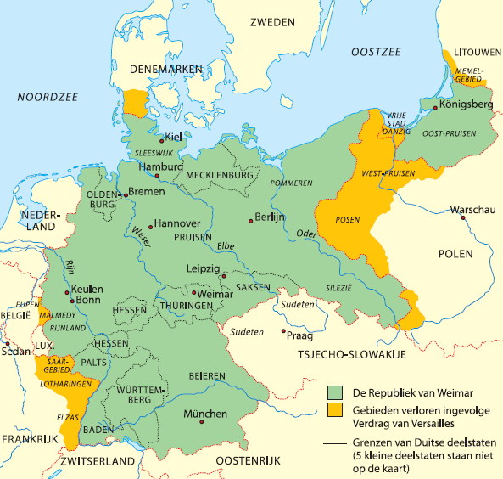
36

Slide 37
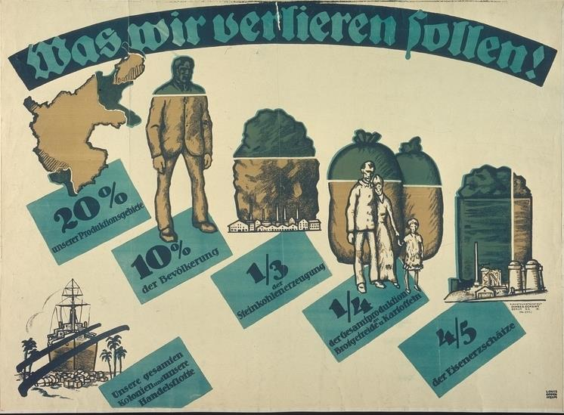

Slide 38
Het wilde niet horen en niet begrijpen, dat Versailles een schande en een smaad was, en zelfs niet eens, dat deze opgedrongen vrede een verschrikkelijke plundering van ons volk betekende.
Adolf Hitler in Mein Kampf

Slide 39
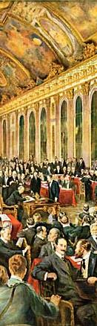
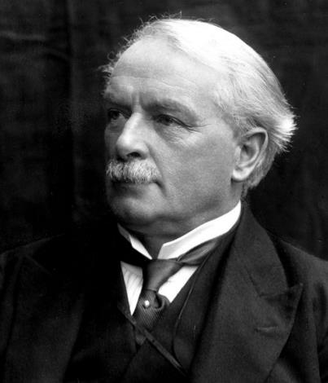
Als het land zich door de vrede van 1919 onrechtvaardig behandeld voelt, zal het middelen vinden om wraak te nemen op de overwinnaars.
Loyd George, Premier Engeland

Slide 40
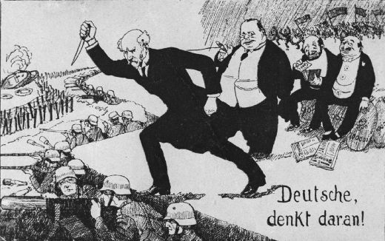
Dolksteeklegende
De woede over het einde van de Oorlog richtte zich steeds meer tegen de leiders van het land: linkse politici van Joodse afkomst.
“De Joodse elite heeft het Duitse leger een dolksteek gegeven door vrede te willen.”

Slide 41
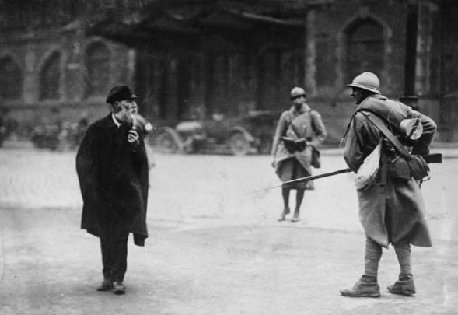
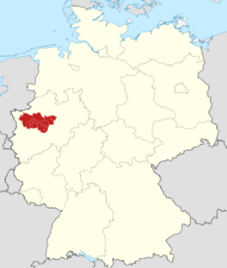
De Duitsers hadden moeite met het betalen van de herstelbetalingen.
Toen ze hiermee stopte bezetten de Fransen het Ruhrgebied (1923)

Slide 42
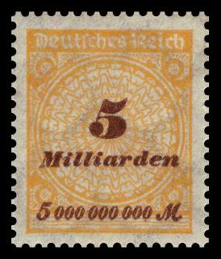
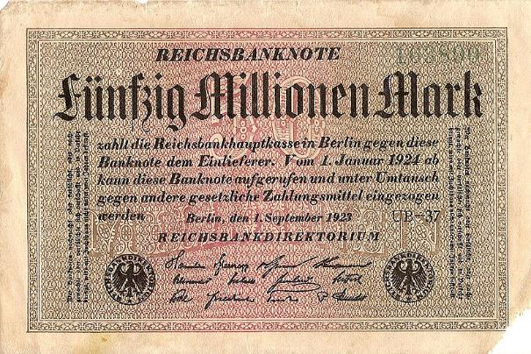
De Duitse regering riep de arbeiders op te gaan staken. Zij zouden toch loon krijgen.
Daarom ging de regering geld bijdrukken, gevolg: hyperinflatie: geld werd minder waard en de prijzen bleven stijgen.

Slide 43
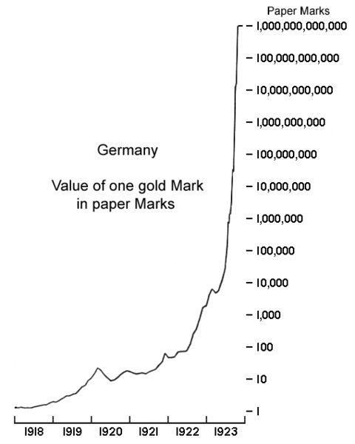

Slide 44
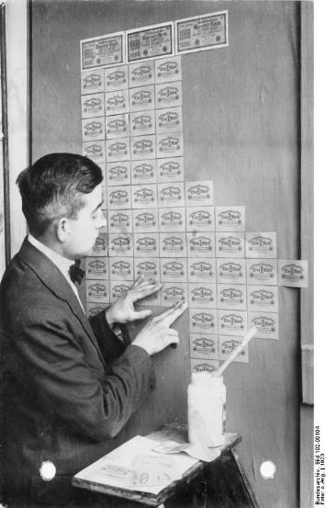
1924: Amerikanen schieten Duitsland te hulp.
Dawesplan:
VS leent geld aan Duitsland (800 milj mark)
Amerikaanse bedrijven aangemoedigd om in Duitsland te investeren.
Franse troepen trekken zich terug uit het Ruhr-gebied
Duitse economie herstelt hierdoor

Slide 45
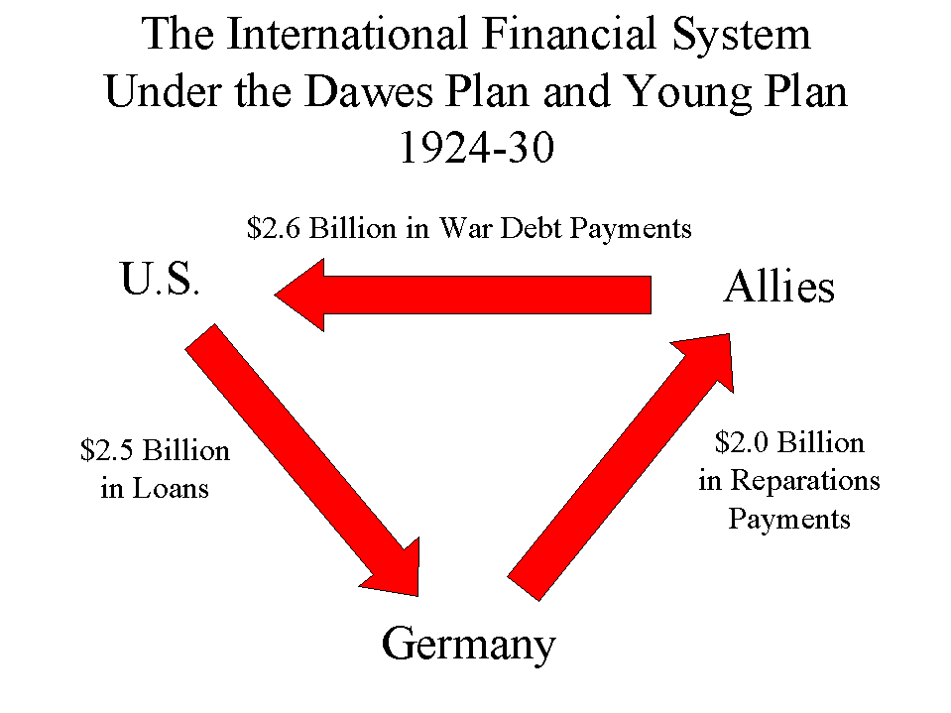
Hfst 4 Amerika: beurskrach en Volkenbnond

Slide 46
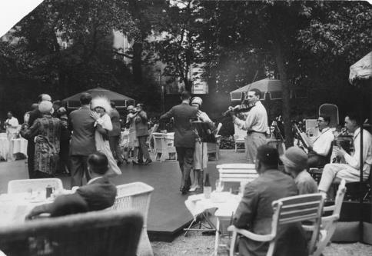
Erfellungspolitik: Duitsland probeert voortaan zich aan het Verdrag van Versailles te houden.
Verdrag van Locarno: Duitsland erkent vrijwillig de nieuwe grenzen.
1926: Duitsland mag lid worden van de Volkenbond
Wereldwijd ging het beter: meer vrede en welvaart. The Roaring Twenties

Slide 47
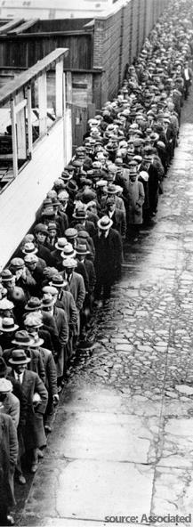
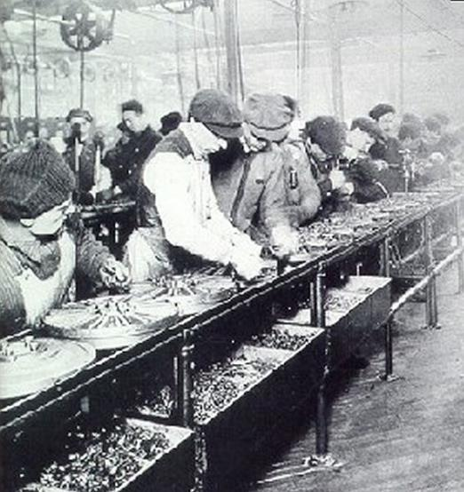
De VS was aan het begin van de
20e eeuw een economische
grootmacht.
Waarom?
1. De Amerikaanse economie was
enorm gegroeid tijdens de Eerste Wereldoorlog. (Oorlogsproductie)
2. Enorm groot land: veel arbeiders
3. Wetenschappelijke en technische vooruitgang.
4. VS verdiende geld aan de vele leningen die aan Europese landen waren uitgegeven.
5. Amerikanen waren ondernemend. (The American Dream.

Slide 48
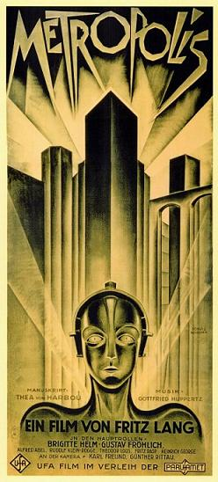
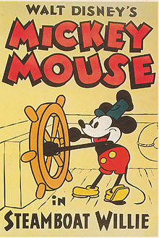
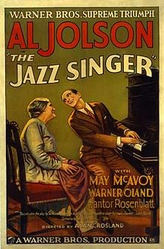
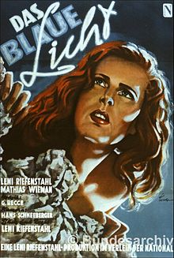
Opkomst film industrie in VS en Duitsland
Hollywood Berlijn

Slide 49
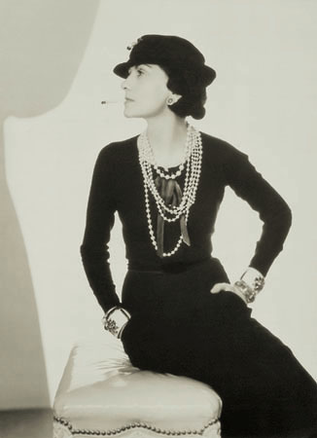
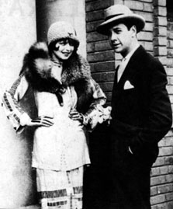
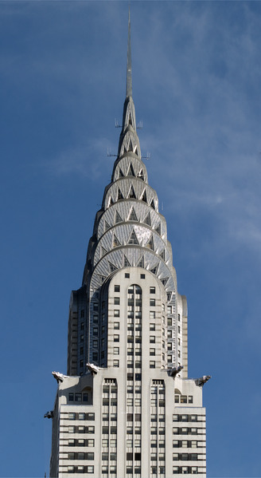
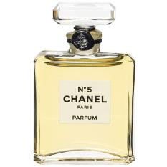
Vernieuwing in Mode en Architectuur

Slide 50
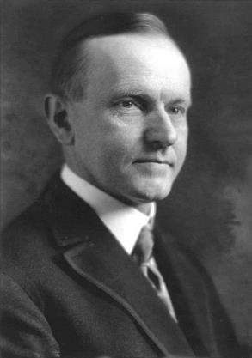
President Coolidge (VS)
No Congress of the United States ever assembled, on surveying the state of the Union, has met with a more pleasing prospect than that which appears at the present time. (...) The country can regard the present with satisfaction and anticipate the future with optimism.
- State of the Union, 4 December, 1928

Slide 51

The Roaring Twenties
24 oktober 1929 (zwarte donderdag): Beurskrach

Slide 52
Beurskrach: zwarte donderdag.
De gevolgen waren enorm:
Banken gingen failliet .
Mensen kochten veel minder
Fabrieken moesten sluiten
Werkeloosheid steeg.
ECONOMISCHE CRISIS!
Hierdoor stortte ook de Europese economie in die door handel en leningen van WO I afhankelijk waren van de VS.

Slide 53
Hoe kon het ineens misgaan?
Overproductie landbouw: Amerikanen maakten tijdens WO I voedsel voor Europa. Einde oorlog betekent dat ze overhouden in de VS. Inkomsten boeren naar beneden.
Scheve inkomensverdeling: 5% van de mensen kreeg 30% van het inkomen.
Speculeren met geleend geld: mensen kochten aandelen met geleend geld.

Slide 54




Werkeloosheid: 1 op de 4 mensen zonder baan.

Slide 55


Slide 56

Na de verkiezingen van 1932 werd president Roosevelt gekozen.
Hij wilde wel ingrijpen in de economie.
New Deal: groot pakket aan maatregelen om de crisis tegen te gaan.
Franklin
Delano
Roosevelt
(FDR)

Slide 57
New Deal
Beperkte bijsturing van de overheid door:
productie beperken, koopkracht opvoeren
Nieuwe wetten over leningen en speculeren met geleend geld.
Dollar verlagen (goed voor export).
Meer overleg binnen de industrie.
Uitkeringen voor werkelozen.
Werkeloosheidsprojecten.
Subsidies en productiebeperking landbouw.

Slide 58

23

Slide 59



Slide 60

1923, Bierhallputsch: Poging tot gewelddadige machtsovername van Hitler en NSDAP in München.
De putsch mislukt, Hitler gaat de gevangenis in.
Soldaten van de NSDAP in München tijdens de Bierhallputsch

Slide 61

In 1924 komt Hitler vrij.
In de gevangenis publiceerde Hitler het eerste deel van Mein Kampf.
“Daarom heb ik besloten, om in twee delen niet alleen de idealen van de Nationaal Socialistische beweging uiteen te zetten, maar ook een beeld te geven van onze ontwikkeling.
Daarbij had ik tevens de gelegenheid, een schets van mijn eigen levensloop te geven, voorzover dit de vele hatelijke verhalen, die de Joodse pers over mij hebben verspreid, tot hun ware proporties terug kan brengen.”

Slide 62
Zwakke plekken van de Weimar Republiek
Socialisten en katholieken wantrouwen elkaar
De aanhang van de vooruitstrevende liberalen liep terug
De conservatieven waren tegen de parlementaire democratie
De communisten waren tegen de parlementaire democratie

Slide 63
Na de verkiezingen van 1932 wordt Hitler Rijkskanselier
Hij werk samen in een regering met de conservatieven en de communisten.
Deze partijen werkten met hem samen omdat ze dachten dat ze Hitler in bedwang konden houden.

Slide 64


27 Februari 1933, De Rijksdagbrand:
Het Duitse parlements gebouw wordt in brand gestoken.
Hitler gebruikt de brand om de communistische partij buiten spel te zetten.
Marinus van der Lubbe (Nederlandse Communist) wordt ervan verdacht de brand te hebben aangestoken.

Slide 65
O.a. door Rijksdagbrand stijgt NSDAP in populariteit.
Hitler vraagt om verkiezingen: hoopt op absolute meerderheid.
Verkiezingsuitslag 5 maart 1933:
Partij | Aantal Stemmen |  | Zetels in Parlement Winst of Verlies
Nationalsozialistische Deutsche Arbeiterpartei (NSDAP) | 43,9 % | + 10,8 | 288 | + 92
Sozialdemokratische Partei Deutschlands (SPD) | 18,3 % | − 2,1 | 120 | − 1
Kommunistische Partei Deutschlands (KPD) | 12,3 % | − 4,6 | 81 | − 19
Deutsche Zentrumspartei (Zentrum) | 11,3 % | − 0,6 | 73 | + 3
Kampffront Schwarz-Weiß-Rot | 8,0 % | − 0,5 | 52 | ± 0

Slide 66

Hitler probeert alsnog volledige macht te krijgen.
‘Machtigingswet’
“Hitler krijgt vier jaar lang onbeperkte macht om Duitsland ‘op orde’ te brengen.”
Maar, meerderheid in het parlement voor nodig.
NSDAP knokploegen bedreigden
tegenstanders van de wet.
Hierdoor krijgt Hitler een
Meerderheid.
Leden van de SA (SturmAbteilung)
NSDAP knokploeg

Slide 67
Wanneer de NSDAP aan de macht komt wordt Duitsland een totalitaire staat:
Geen andere politieke partijen
Geen vrijheid van meningsuiting
Propaganda
Persoonsverheerlijking Hitler
Kunst gecontroleerd (Rijkscultuurkamer / Entartete kunst)
Racisme
Indoctrinatie (bijv. Jeugd)
Massabijeenkomsten
Gelijkschakeling:
Volledige controle over wat mensen doen, denken en maken.

Slide 68

Reichskulturkammer:
Ook de kunst moest gelijkgeschakeld worden.
Iedere schrijver of kunstenaar die geen lid werd van de Kulturkammer kon zijn werk niet in het openbaar uitvoeren.
Reichskulturkammer bepaalt wat kunstenaars wel en niet mogen maken.

